Slide 1

Law Chatbot Project
부제: 법률 퀴즈 챗봇
AI데이터플랫폼을 활용한
빅데이터 분석전문가 과정

Slide 2
PPT PRESENTATION
목차
1) 기획 배경
4) 개발 일정
2) 개발 영역
3) 구성원

Slide 3
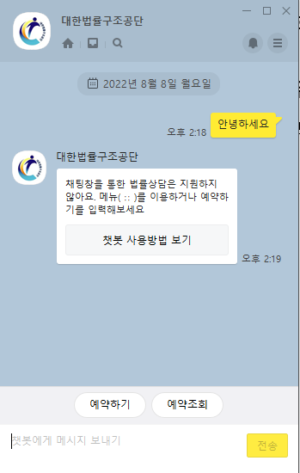
PPT PRESENTATION
기획배경 | 개발영역 | 구성원 | 개발일정
기존 챗봇의 현 상황
상담 예약을 하기 위한 도구
법률을 깊게 공부하기엔 불편함이 있다.

Slide 4
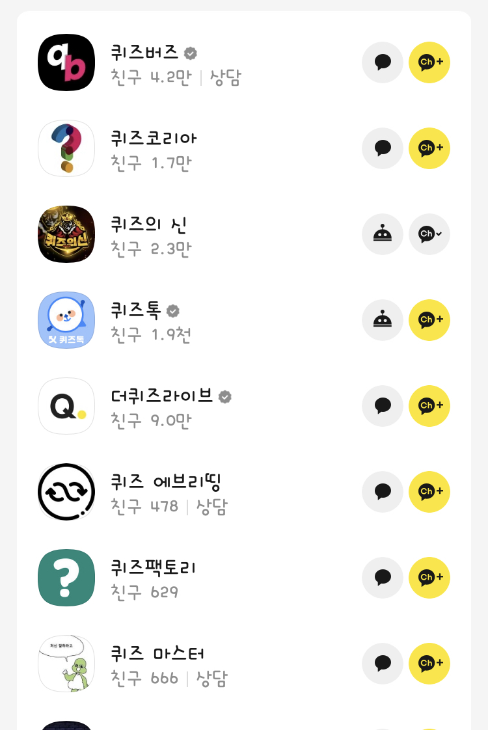
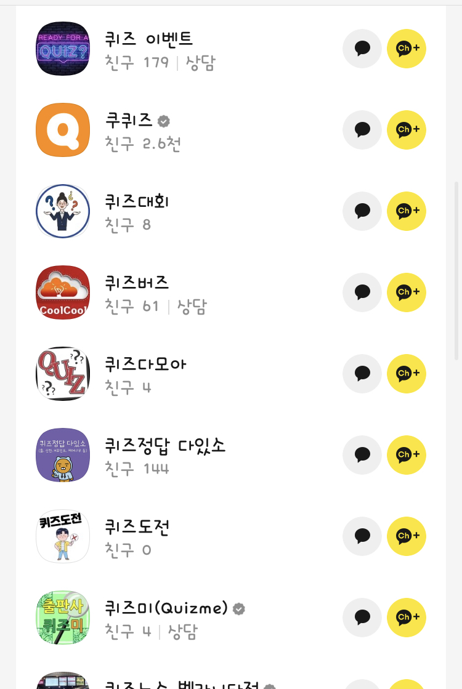
PPT PRESENTATION
기획배경 | 개발영역 | 구성원 | 개발일정
카카오톡 “퀴즈” 검색

Slide 5
PPT PRESENTATION
기획배경 | 개발영역 | 구성원 | 개발일정
기존 챗봇의 현 상황
상담 예약을 하기 위한 도구
법률을 깊게 공부하기엔 불편함이 있다.

Slide 6
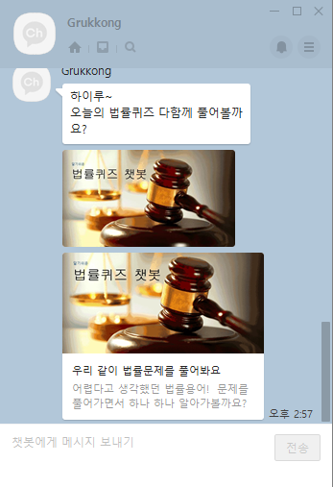
PPT PRESENTATION
기획배경 | 개발영역 | 구성원 | 개발일정
쉽게 접할 수 있는 법률
일반인에게 생소한 단어
게임으로 익숙해지기

Slide 7
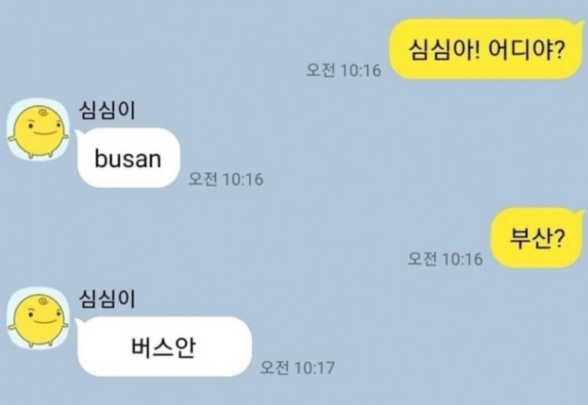
PPT PRESENTATION
기획배경 | 개발영역 | 구성원 | 개발일정
타겟팅 : 법대생
심심풀이로 할 수 있는 서비스
- 심심이 문자처럼 가볍게 이용

Slide 8
PPT PRESENTATION
기획배경 | 개발영역 | 구성원 | 개발일정
사용자
사용자
-게임을 시작
-옛날 오락실게임처럼 닉네임 저장
퀴즈 제공
문제 풀기
챗봇
법률퀴즈 챗봇
- 저장된 데이터를 퀴즈로 전달
데이터 불러오기
랭킹확인
DB
데이터 베이스
법률 용어 크롤링 (크롤링 및 수동입력)
- 정기적으로 데이터 추가

Slide 9
PPT PRESENTATION
기획배경 | 개발영역 |구성원 | 개발일정
문제 풀이 방식
EX) 문제 1. 부동산을 판매하는 사람이란? 1.매도인 2.매수인 3.저당권 4. 전세권 · 정답 시 + 다음 문제로 넘어가기 + 포기하기 · 오답 시
+ 랭킹 정보 부여 + 처음부터 다시 시작하기

Slide 10
PPT PRESENTATION
기획배경 | 개발영역 | 구성원 | 개발일정
알고리즘
시작
문제1
정답
오답
문제2
정답
문제~20
포기 및 오답
끝
1.랭킹페이지
2.데이터에서 공부하기

Slide 11

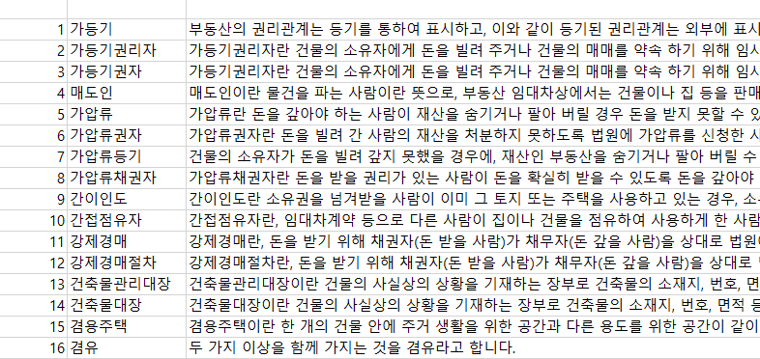
데이터에서 공부하기

Slide 12








PPT PRESENTATION
기획배경 | 개발영역 |구성원 | 개발일정
코딩 환경.
웹 환경 IDE
사용한 언어

Slide 13

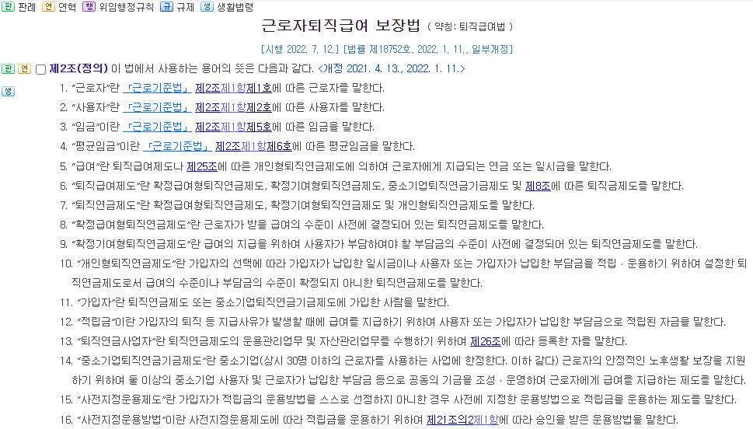
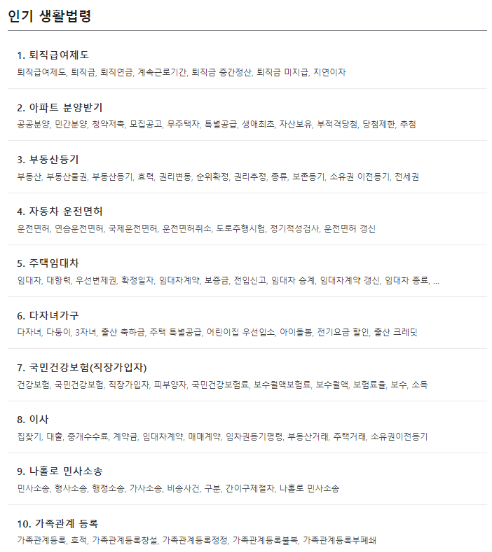
PPT PRESENTATION
기획배경 | 개발영역 |구성원 | 개발일정
데이터 출처

Slide 14

PPT PRESENTATION
기획배경 | 개발영역 | 구성원 | 개발일정
이용수 팀장
----------
코딩 및 데이터 수집
문호준 팀원
----------
챗봇 서비스 구현
박근태 팀원
----------
데이터 베이스
체재형 팀원
----------
데이터 베이스

Slide 15
PPT PRESENTATION
기획배경 | 개발영역 | 구성원 | 개발일정
PLAN: 8/23~9/2
21
22
23 -조별주제발표
24
25
26
27
서비스 기획
알고리즘 기획
계산코드 작성
데이터수집/전처리
시나리오 기획
28
29
30
31
9/1
9/2-프로젝트 최종발표
DB연동
스킬 서버 연결

Slide 16
PPT PRESENTATION Enjoy your stylish business and campus life with BIZCAM
Question
Thank you for listening

